Slide 1


[野火]《FPGA Verilog开发实战指南》
第23讲
数码管动态显示
公众号
淘宝店铺

Slide 2
数码管动态显示
FPGA
视频教程
主讲内容
理论学习
实战演练
1.
2.

Slide 3
数码管动态显示
FPGA
视频教程
理论学习

Slide 4
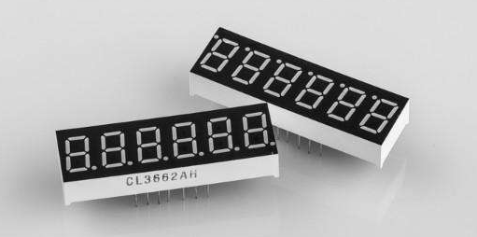
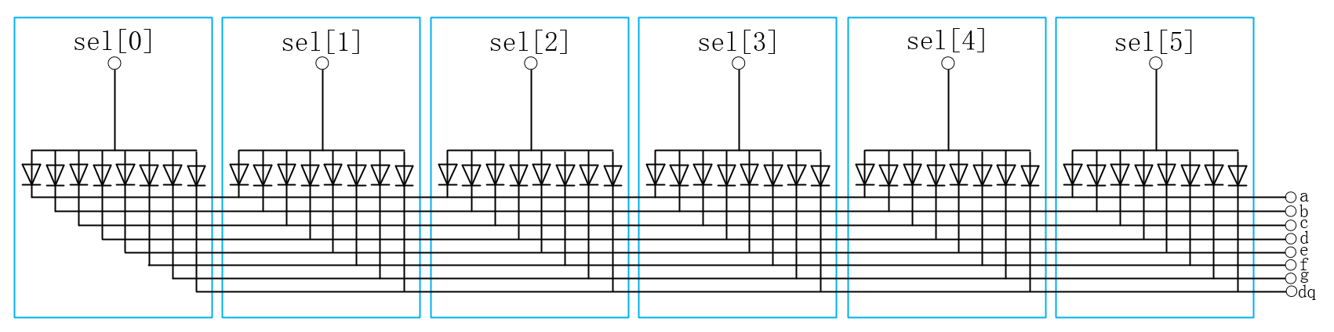
数码管动态显示
FPGA
视频教程
数码管动态显示原理

Slide 5
数码管动态显示
FPGA
视频教程
实战演练

Slide 6
[野火]《FPGA Verilog开发实战指南》
谢谢
公众号
淘宝店铺

